Slide 1
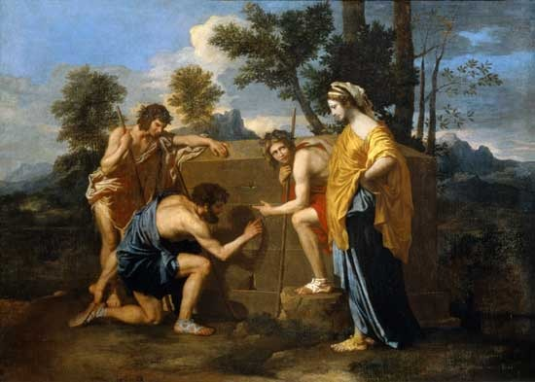
Literatura klasicismu a preromantismu

Slide 2
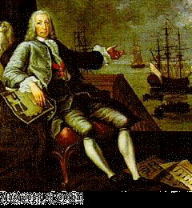
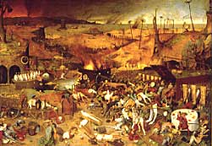
klasicismus a osvícenství
Klasicismus: uměl. směr, jehož modelem je antika
Osvícenství: duch. hnutí (souvisí s racionalismem)

Slide 3
naučná próza: Luís António Verney (1713 – 1792)
„estrangeirado“ (55 let v Římě); jeho názory odrážejí proměny v evrop. společnosti 18. stol. (bojuje za zrušení autodafé, žádá povinnou zákl. školní docházku; zabývá se především školstvím a pedagogikou)
Správná metoda studia (Verdadeiro Método de Estudar, naps. 1744, vyd. 1746 v Neapoli)
ve formě 16 dopisů, kritika školských institucí vedených jezuity; návrh nového plánu studia
Nové názory:
  gramatika (dříve pouze prakt. port. jazyk, rozbory v latině navrhuje rozbory v port.; žádá odstranění zastaralých slov a zavedení nových slov k abstraktnímu vyjádření, návrh na zjednodušení pravopisu)
  studium živých jazyků (fr. a it.) místo řečtiny a hebrejštiny
  rétorika (kritika Vieiry)
  lékařství (kritizuje teorii „duchů“, kteří oživují biol. funkce)
  poezie (zdůr. jasnost, věrohodnost a užitečnost; poezie je podle něj vesměs neužitečná a zbytečná „co nic neznamená v próze, o to méně znamená v poezii“)
  ke každému předmětu jeho dějiny
  důraz na experiment
  vzdělání žen (katechismus, port.jazyk, dějiny, zeměpis, hospodaření, latina, umění – hudba a tanec pro domácí zábavu)
Příkladné dílo port. osvícenství: upřímné, zbavené předsudků (nenadřazuje intelekt. práci nad fyz., nenadřazuje muže nad ženy, Evropany nad Indiány a Afričany)

Slide 4
poezie
vzestup měšťanstva
nová funkce poezie: vydělat peníze
charakteristika (navazuje na fr. poetiku [Boileau]: věrnost pravdě a přirozenosti, kultura rozumu, imitace antiky, rozdělení žánrů (obl. tragédie a óda, střídmost, objektivita, krit. reakce na bar.kulteranismus)
tematika: bukolická témata, oslava nových ideálů svobody a rovnosti)
Arcádia Lusitana (1756 – 1774)
(zakl. António Dinis da Cruz e Silva, Teotónio Gomes de Carvalho, Manuel Esteves Negrão)
teoretici a autoři: Correia Garção, Cândido Lusitano, Nicolau Tolentino, Filinto Elísio aj.

Slide 5
preromantismus
většinou zachovává klas. výraz
nová tematika a senzibilita (návrat k přírodě a oslava dobrého divocha, kult vlastního já odhalení duše, zpověď vnitřní rozervanosti, touha po nekonečnu a samotě, únik nostalgická a mytická místa, exotická krajina, sen), téma cesty, času a smrti, pronásledování osudem, melancholické stavy atd.)
nejednoznačné určení (neexistují modely, poetiky apod. – pouze shodné prvky v tvorbě různých básníků)

Slide 6
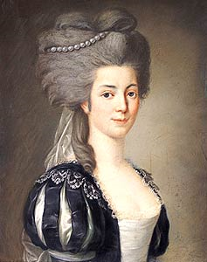
1. fáze preromantismu
José Anastácio da Cunha (1744 – 1787): tematika vášně a touhy, inspir. ang. lit. (Milton, Shakespeare, Young aj.)
Markýza z Alorny (Leonor de Almeida de Portugal Lorena e Lencastre, 1750 - 1839): propagátorka preromantismu

Slide 7
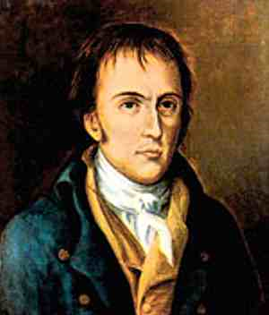
2. fáze preromantismu
Manuel Maria Barbosa du Bocage (1765 – 1805)
Rimas (1791, 1799, 1804)
Sonety: milostné, filozofické,
satirické
Témata: láska, žárlivost, posedlost
smrtí a tzv. „locus horrendus“, Bůh,
svoboda, osudovost, sebestřednost aj.
portalsaofrancisco.com.br

Slide 11
    portalsaofrancisco.com.br

